Slide 1
COVID-19: Análise do atendimento e comportamento da população

Slide 2
A pandemia trouxe desafios inéditos para o sistema de saúde, afetando tanto o SUS quanto a rede privada. Esta análise examina como a população buscou atendimento, uso de automedicação, e a gravidade dos casos tratados em um período de três meses.
Esse estudo tem como objetivo ajudar a identificar gargalos no atendimento e direcionar estratégias para aprimorar a resposta e alocação de recursos.

Slide 3
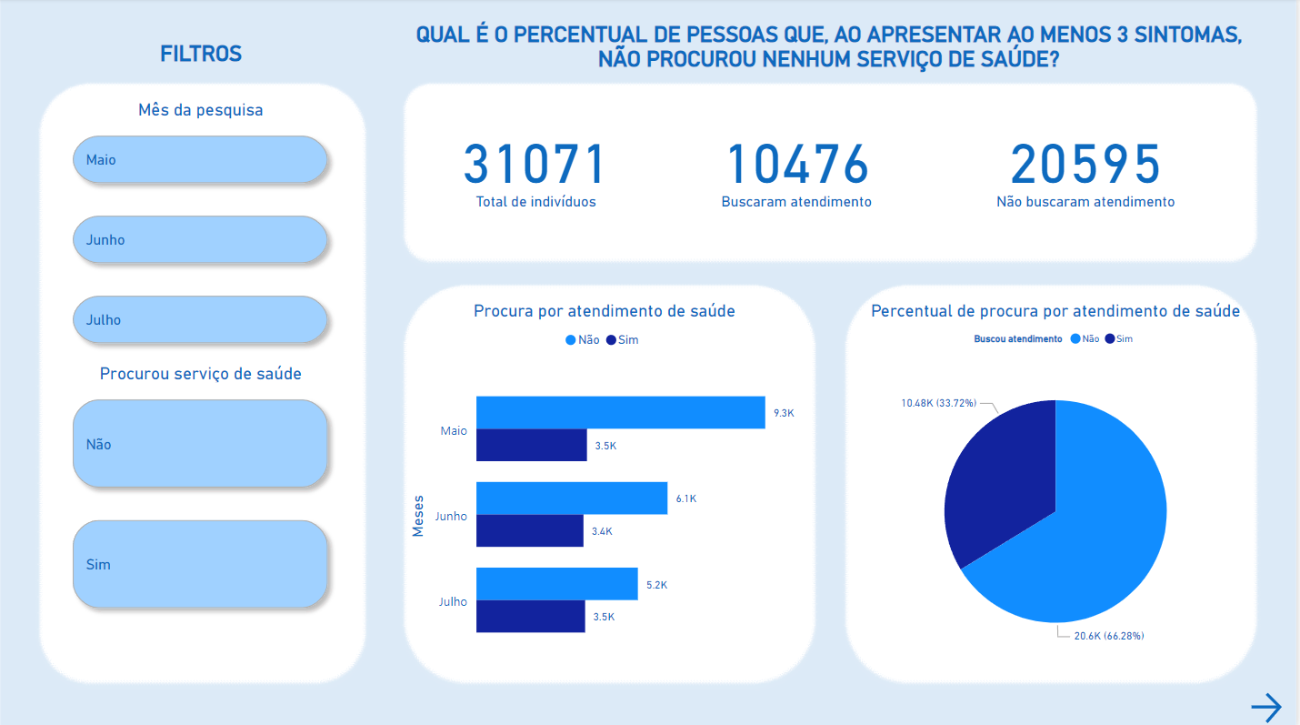
1. Qual é o percentual de pessoas que, ao apresentar ao menos 3 sintomas, não procurou nenhum serviço de saúde? Se uma parcela significativa de pessoas com múltiplos sintomas não buscou atendimento, isso pode indicar um problema de acesso aos serviços de saúde, seja por falta de informação, confiança no sistema, barreiras econômicas ou medo de exposição.

Slide 4
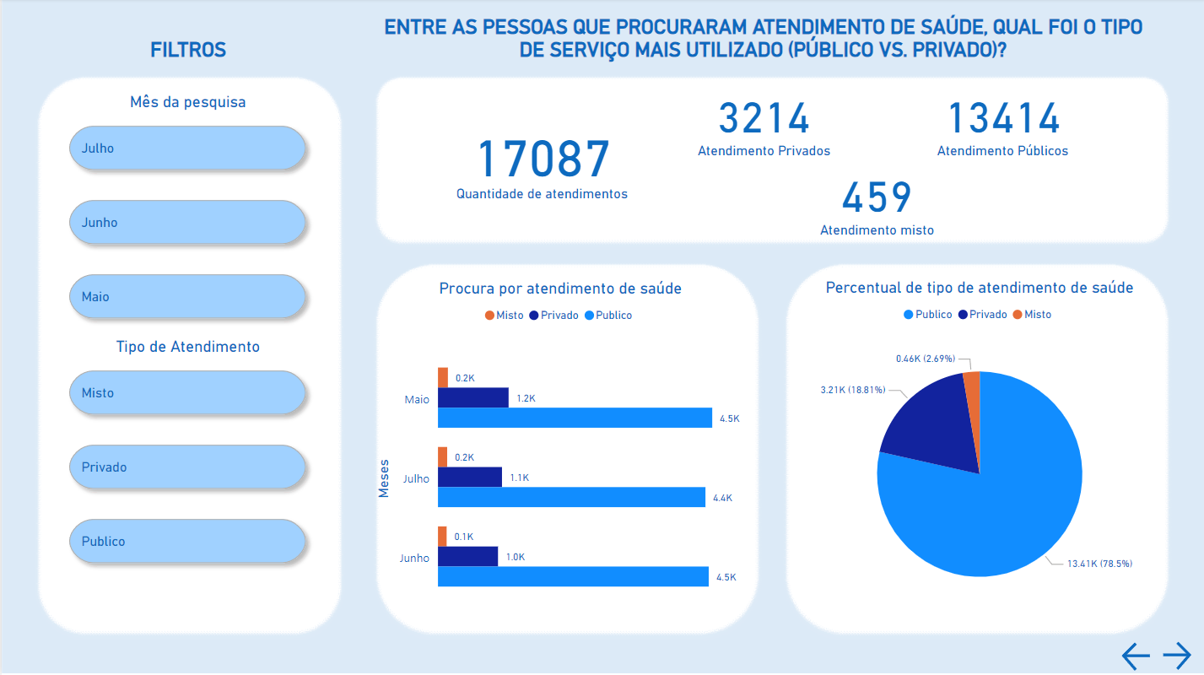
2. Entre as pessoas que procuraram atendimento de saúde, qual foi o tipo de serviço mais utilizado (público vs. privado)? A predominância de uso do serviço público pode indicar uma demanda alta no SUS, refletindo a necessidade de reforçar as unidades básicas de saúde e pronto-atendimentos.

Slide 5
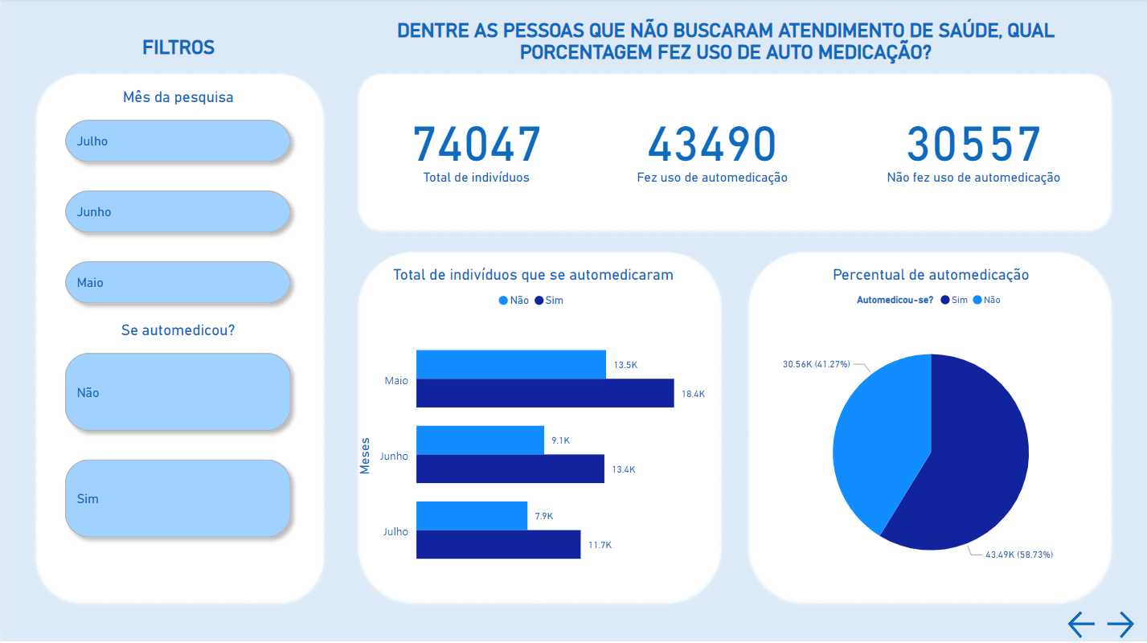
3. Dentre as pessoas que não buscaram atendimento de saúde, qual porcentagem fez uso de automedicação? Um alto índice de automedicação entre aqueles com sintomas pode apontar para um risco de agravamento de casos e um possível aumento de complicações, além de mascarar a real situação epidemiológica, dificultando o planejamento de estratégias de controle e tratamento.

Slide 6
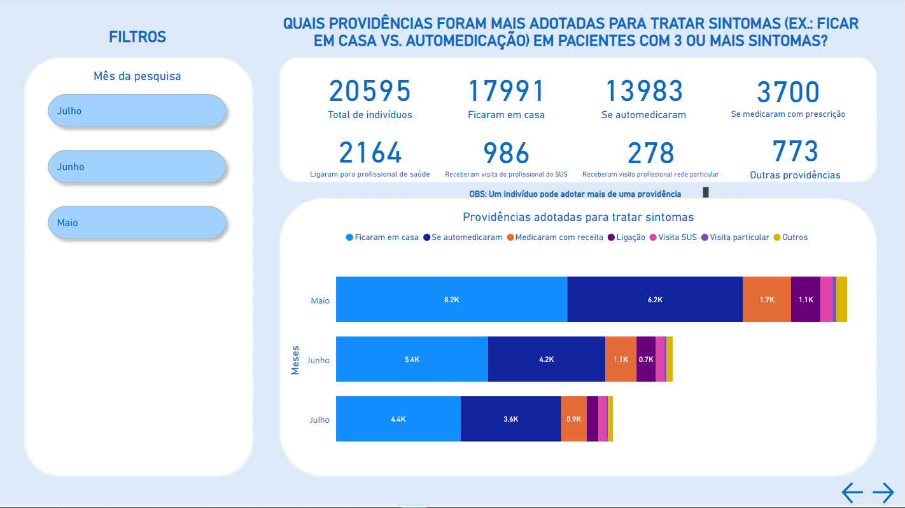
4. Quais providências foram mais adotadas para tratar sintomas em pacientes com 3 ou mais sintomas? A grande porcentagem de pessoas que decidiram se automedicar e ficar em casa, sugere a necessidade de campanhas de conscientização e a implementação de serviços de telemedicina para acompanhamento remoto.

Slide 7
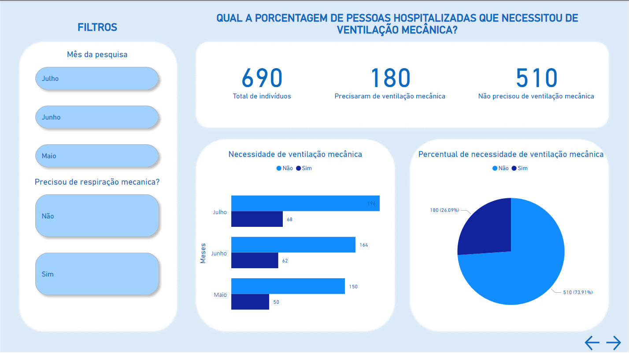
5. Qual a porcentagem de pessoas hospitalizadas que necessitou de ventilação mecânica? A alta proporção de necessidade de ventilação mecânica entre hospitalizados pode indicar que os pacientes estão buscando atendimento apenas em estágios avançados da doença, sinalizando a necessidade de fortalecer o monitoramento precoce e a capacidade de triagem para casos graves.

Slide 8
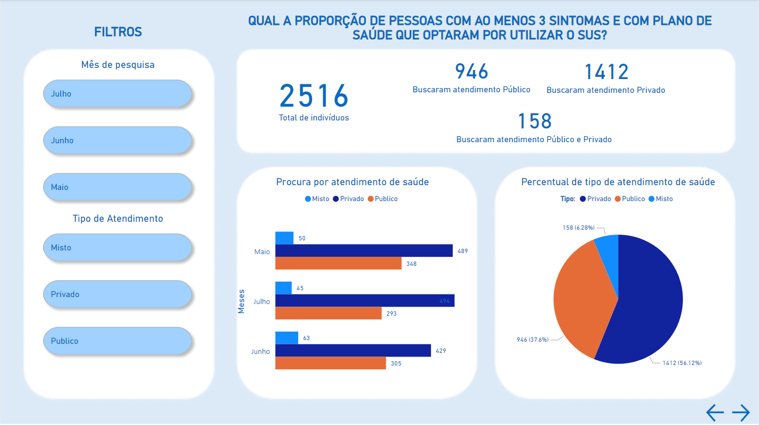
6. Qual a proporção de pessoas com ao menos 3 sintomas e com plano de saúde que optaram por utilizar o SUS? Se muitos pacientes com planos de saúde recorreram ao SUS, isso pode apontar falhas no atendimento e capacidade de resposta da rede privada. Comportamento no qual pode ter contribuído para sobrecarga adicional no SUS.

Slide 9
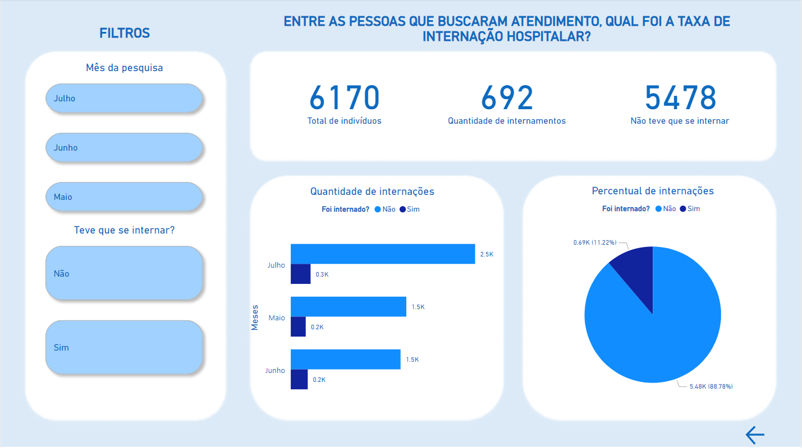
7. Entre as pessoas que buscaram atendimento, qual foi a taxa de internação hospitalar? A taxa baixa pode indicar que as estratégias de triagem e atendimento inicial são eficazes para gerenciar sintomas em ambiente ambulatorial, evitando complicações.

